Slide 1
Зачем нужна методика?
Марианна Юрьевна Кауфман автор курса «Happy English.ru»
Master of Arts in Sociolinguistics

Slide 2




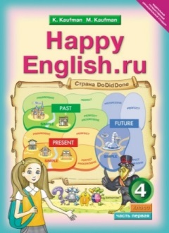
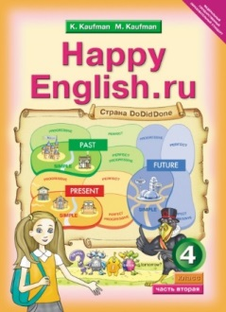







УМК Happy English.ru

Slide 3
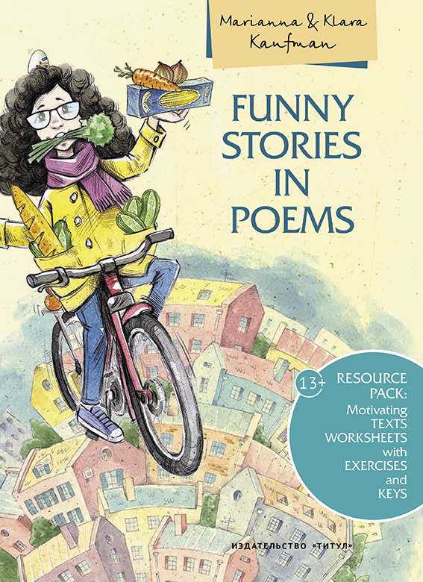




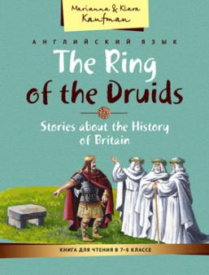
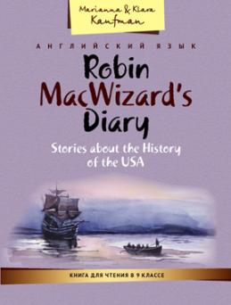





ПОСОБИЯ
Методика – процедура, алгоритм обучения

Slide 4
Единицей деятельности говорения является речевое действие, входящее в структуру говорения.
Продуктом деятельности говорения является целое высказывание (текст).
Речевыми действиями, создающими этот продукт, являются фразы как относительно законченные коммуникативные смысловые образования.

Slide 5
В плане содержания говорение можно разбить на следующие иерархические единицы:
логико-синтаксические структуры;
2) лексические «функции» (или семантические связи слов);
3) грамматические структуры (или модели);
4) лексические единицы – значимые слова. "Беспредметность",
"Беспредельность",
"Неоднородность".
Характеристики иностранного языка
И.А. Зимняя

Slide 6
Зачем методика?
При овладении родным языком ребенок интуитивно овладевает всеми четырьмя уровнями единиц в процессе общения. Л. С. Выготский : «Ребенок идет «снизу вверх»: от речевых реализаций и отдельных слов к грамматическим структурам (моделям), к операциональному выявлению лексических функций и к уяснению (интуитивному) основных логико-синтаксических структур.» Школьное обучение помогает ему осознать то, чем он уже владеет.
Овладевая иностранным языком, человек, как отметил Л. С. Выготский, идет «сверху вниз». 'Можно сказать, что усвоение иностранного языка идет путем прямо противоположным тому, которым идет развитие родного языка. Ребенок усваивает родной язык неосознанно и ненамеренно, а иностранный - начиная с осознания и намеренности '' Этот путь –путь осознания иерархии самих единиц.
Таким образом становится очевидно, что овладение единицей деятельности говорения – речевым поступком – предполагает отработку многих единиц логического, семантического, грамматического и фонационного уровней.

Slide 7
Стимулировать у учащегося возникновение мысли – предмета высказывания.
Создать мотивирующую обстановку.
Обеспечить учащихся инструментами для организации и соподчинения всех единиц говорения для обучения выражению мысли, реализующей речевой поступок на иностранном языке.

Slide 8
Что такое методика?
Методика – процедура, алгоритм обучения
Проектная методика
Storytelling
Кейсовая методика
Total Physical Response

Slide 9
результат
материалы
автономность
мотивация
методика

Slide 10
Возможность самостоятельной работы обучающихся
Возможность повторения /изучения заново пропущенного (неусвоенного материала)
Возможность построения индивидуальной образовательной траектории для каждого ученика
Учет возрастных особенностей и индивидуального когнитивного стиля
Организация комфортной обучающей среды

Slide 11




Slide 12
Методика обучения чтению.
Осознанность
Методически грамотное сравнение звуков и букв родного и иностранного языка
Доступность объяснения на родном языке.
Принцип от простого – к сложному.
Знакомство с транскрипцией как основа автономности.
Принцип дозирования информации.
Работа с аудиоматериалами с первого дня обучения.
Использование наглядности
Мотивация успехом

Slide 13

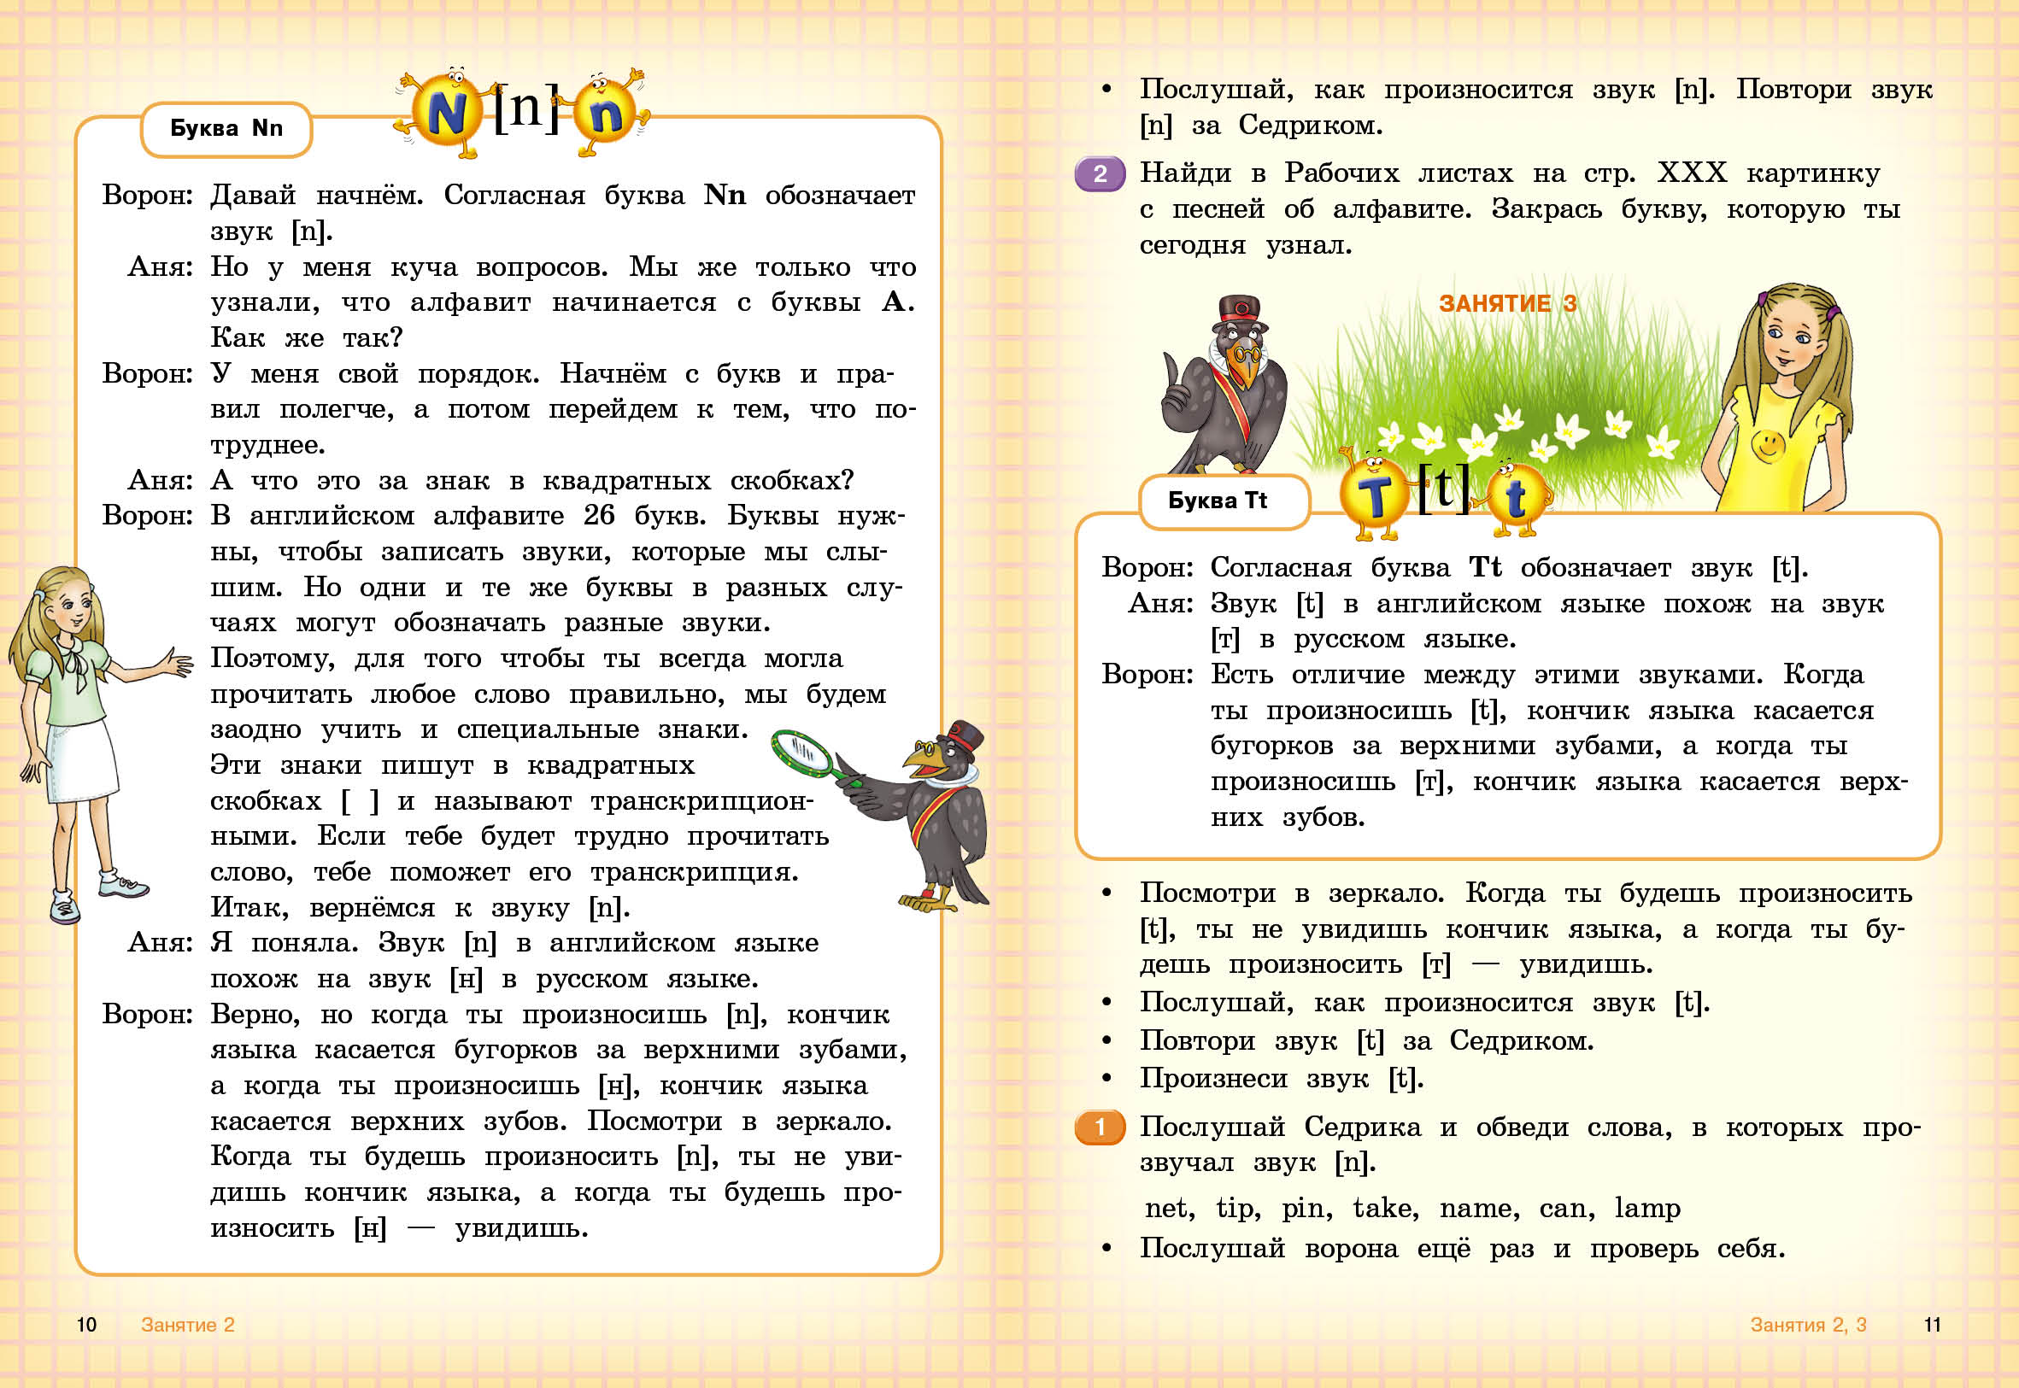


Slide 14
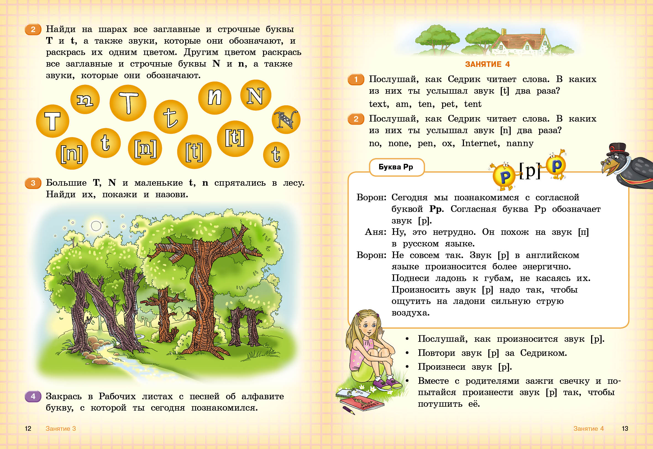


Slide 15
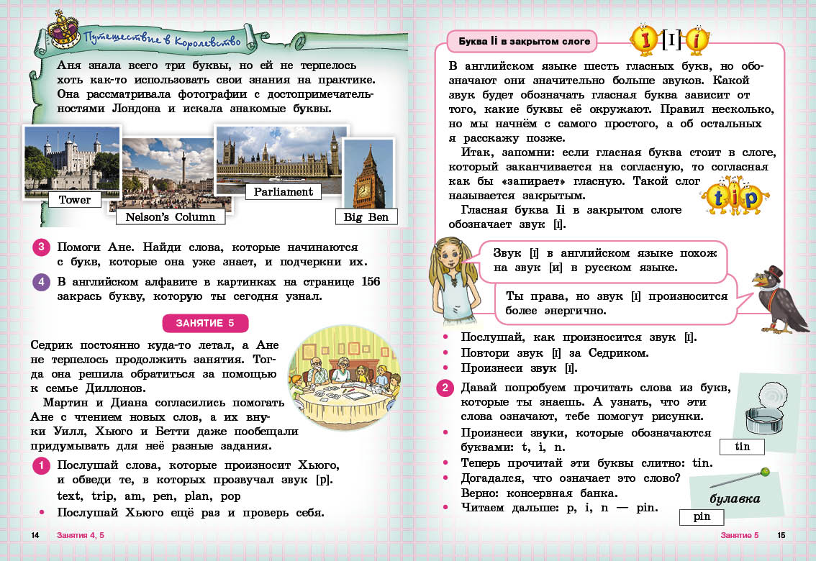
Стр14-15

Slide 16
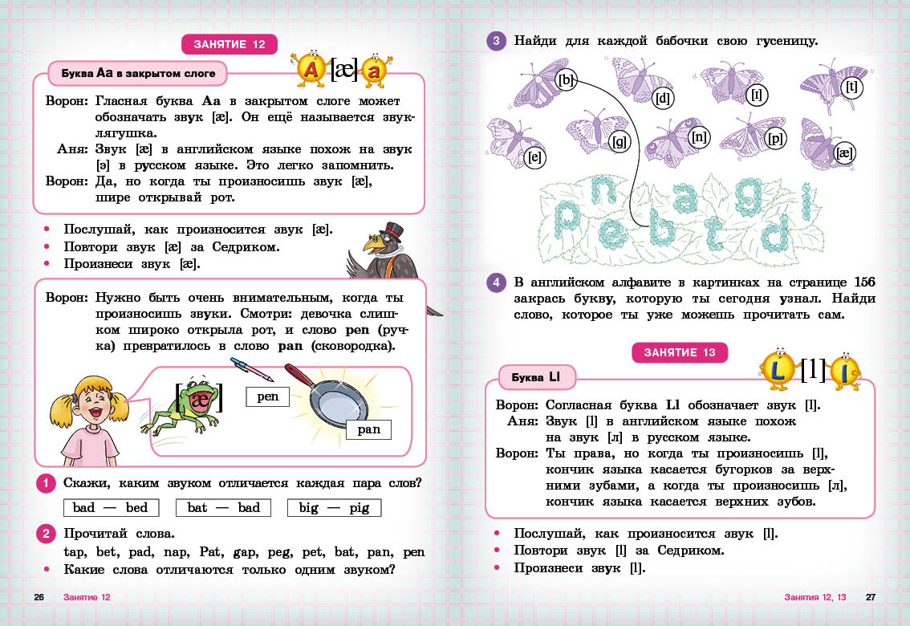
Стр 26-28

Slide 17
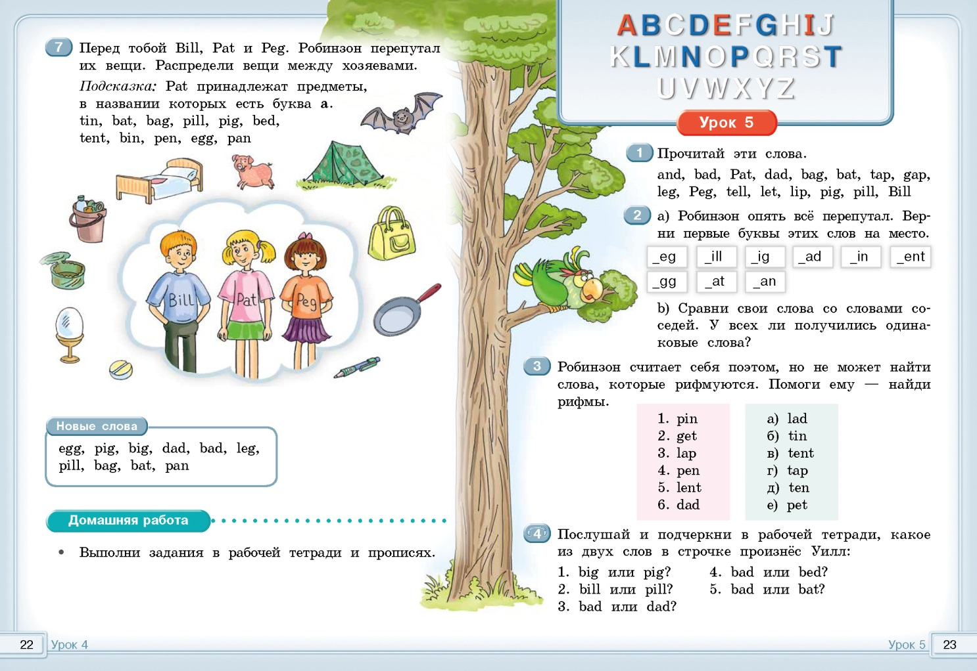


Slide 18
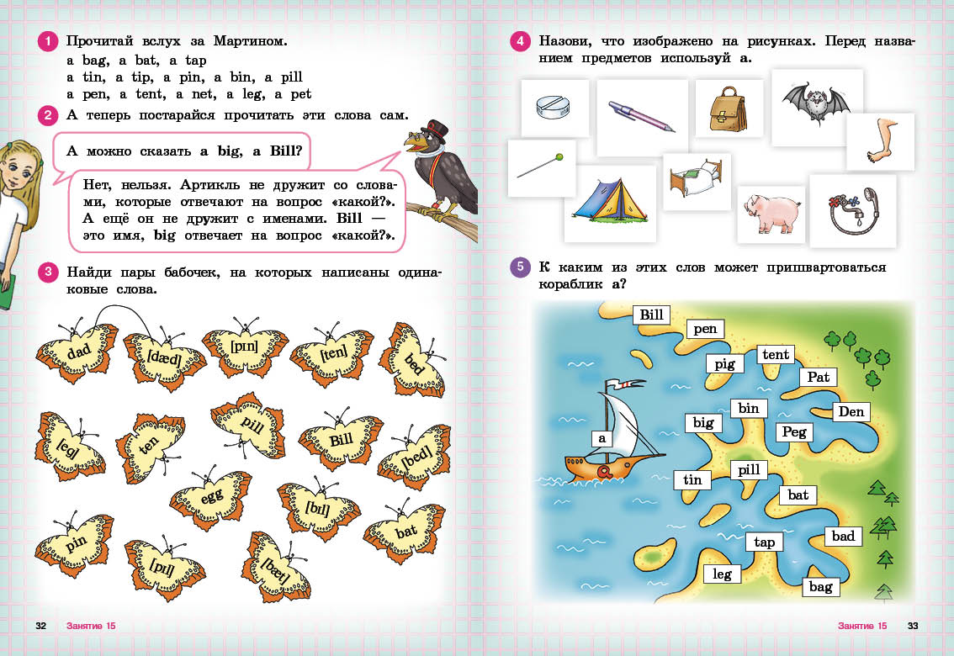
Стр 31-35

Slide 19
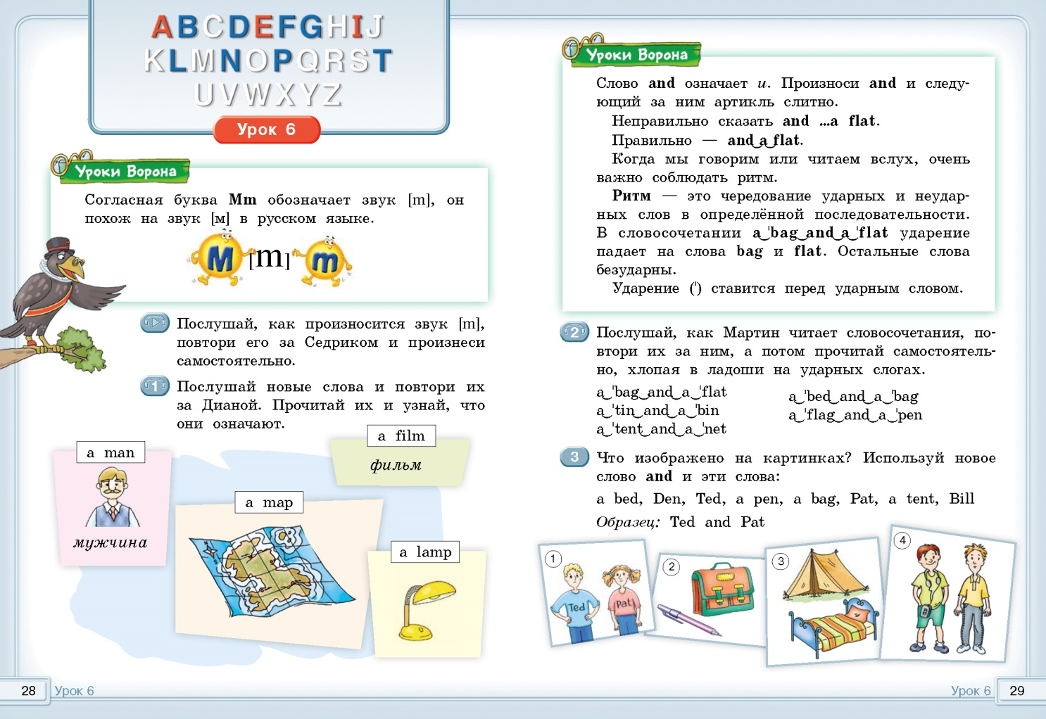


Slide 20
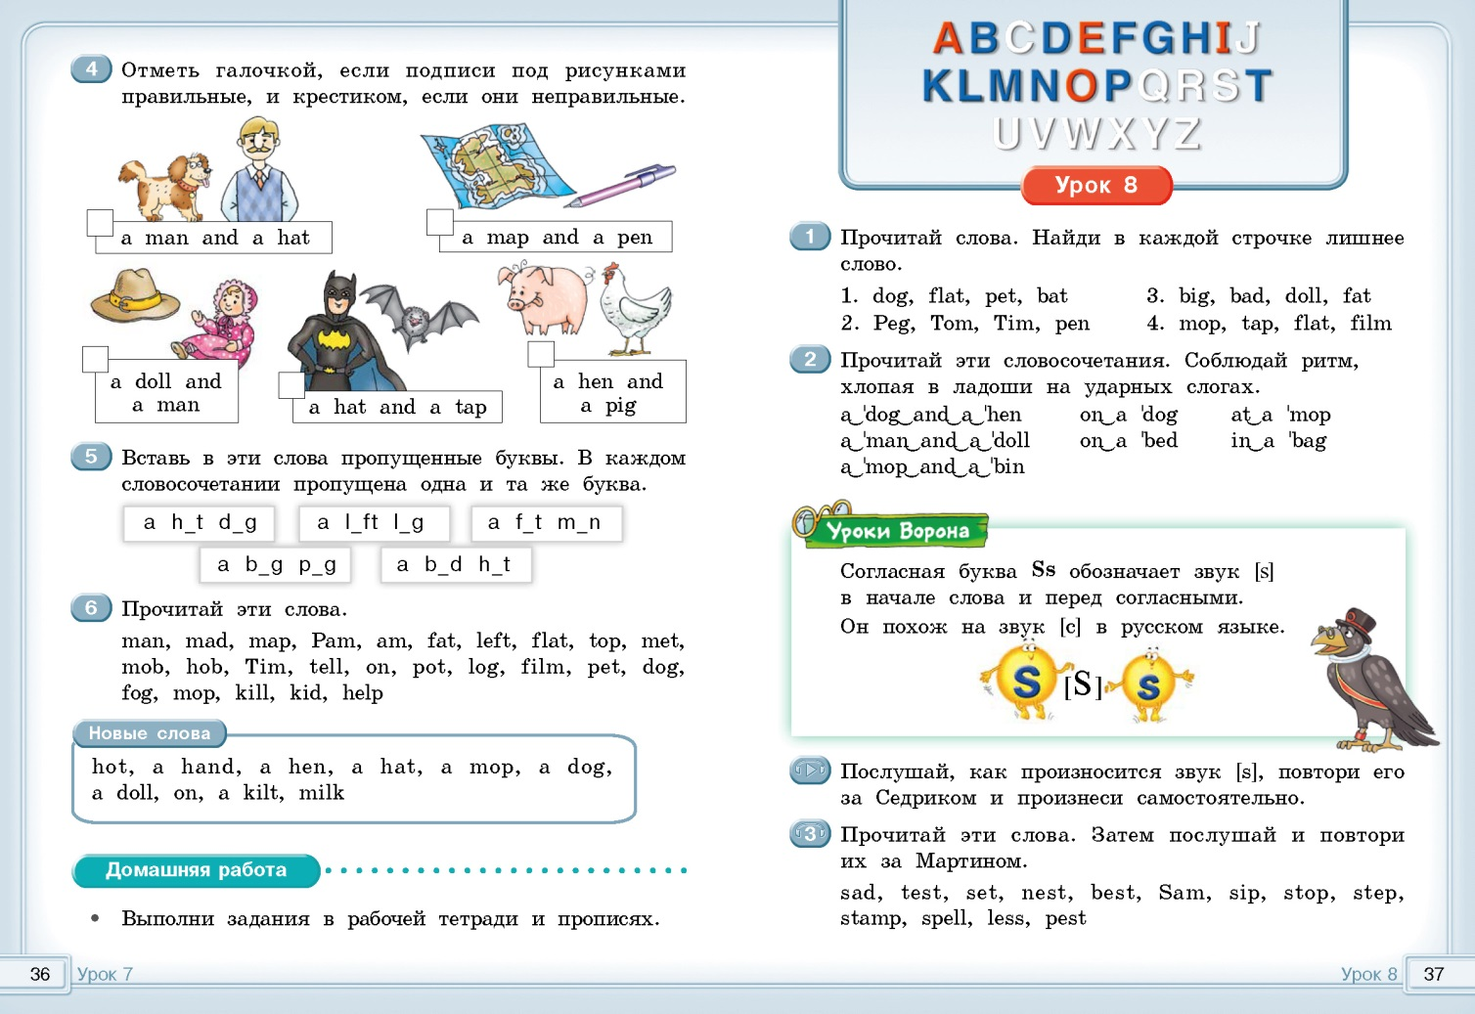

Slide 21

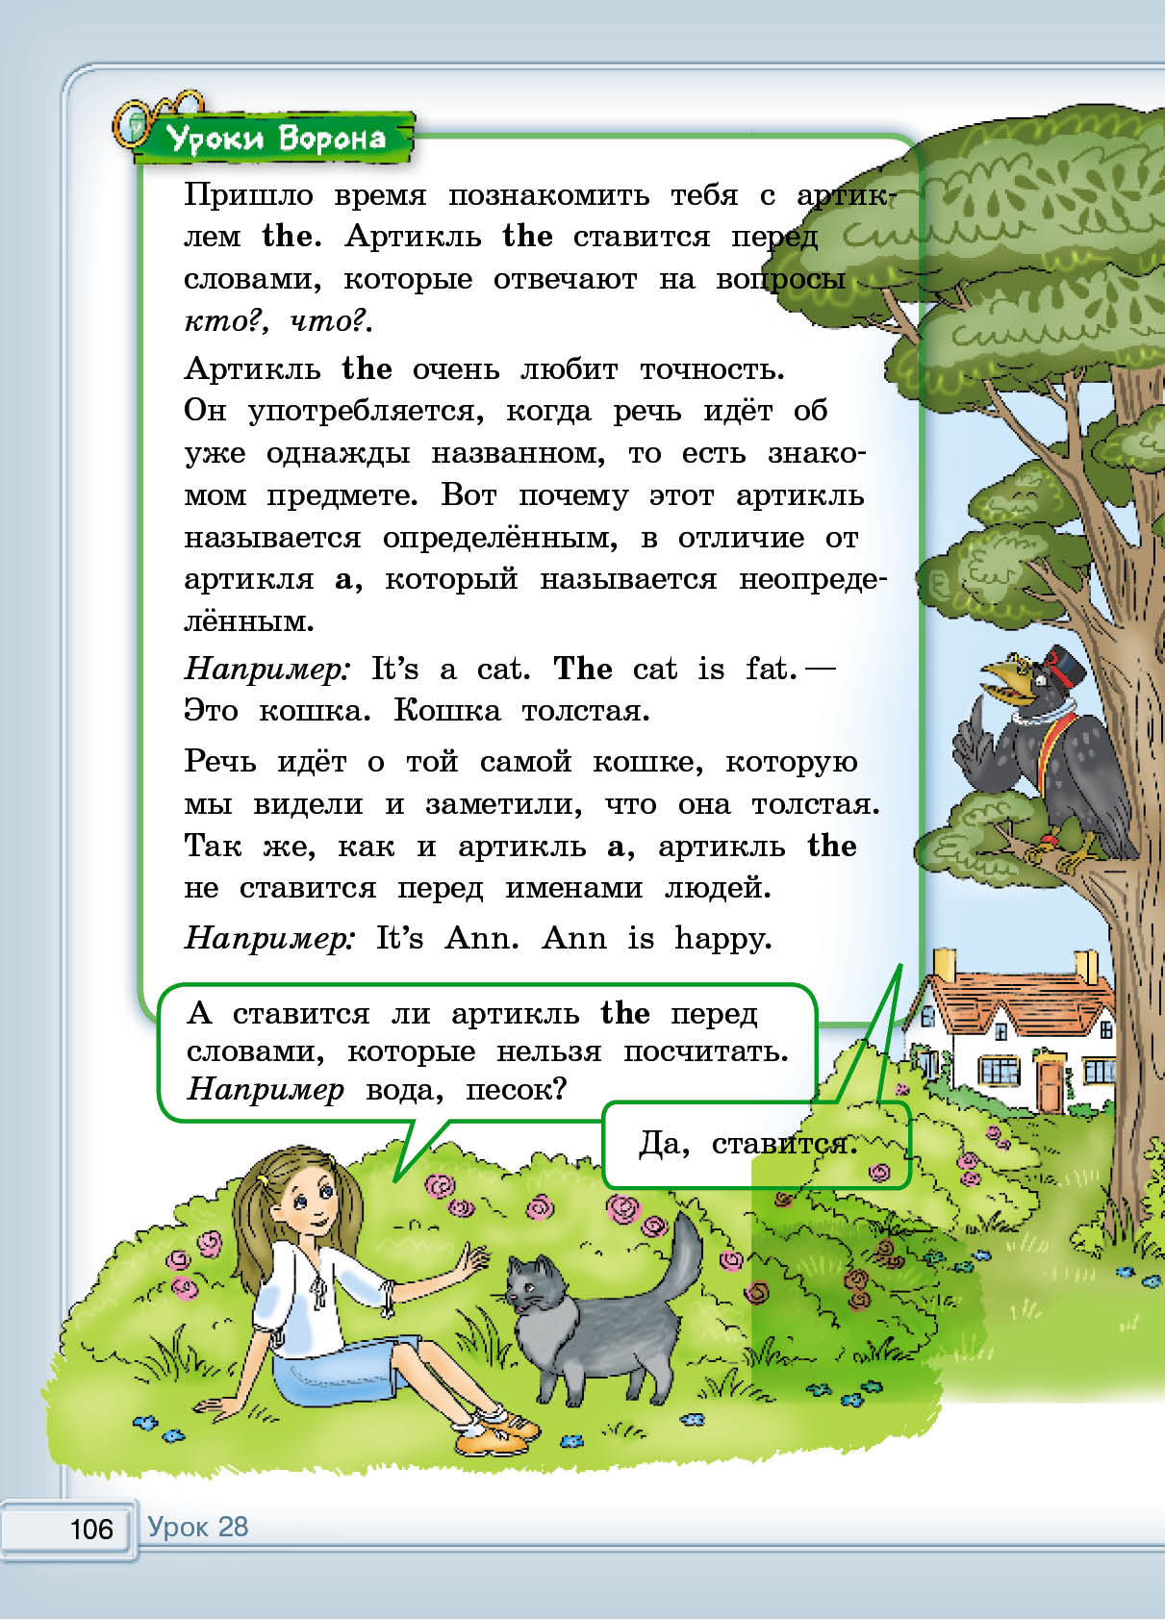
2класс 1 частьстр 106

Slide 22

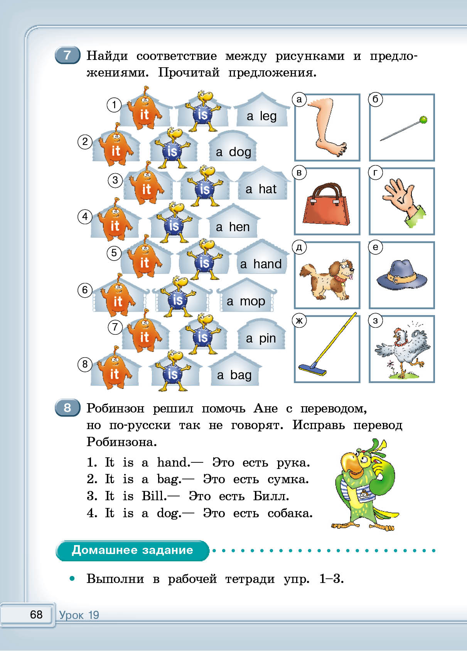
2 класс 1 часть стр 68

Slide 23
Пособие предназначено для обучения чтению младших школьников.
Система апробирована в школах России и дает впечатляющие результаты.
Уникальная авторская методика включает в себя:
  Доступные объяснения и систему упражнений, обучающую детей читать осмысленно и закладывающую основу автономии школьников.
  Страноведческие комментарии, в занимательной форме знакомящие с бытом, реалиями, культурой, традициями Великобритании.
  Авторские стихи, песни, игры.
  Аудиоприложение в исполнении профессиональных английских дикторов.

Slide 24
КАК ИСПОЛЬЗОВАТЬ ПОСОБИЕ
В начале обучения последовательно параллельно
с любым учебником в течение15 минут урока.
В процессе подготовки к обучению английскому языку
в 1 классе.
В 3–4 классе выборочная работа в зависимости от индивидуальных потребностей ученика или класса.
Для самостоятельного использования дома с родителями.
Для занятий с репетитором.
Кружки, внеурочная деятельность.

Slide 25

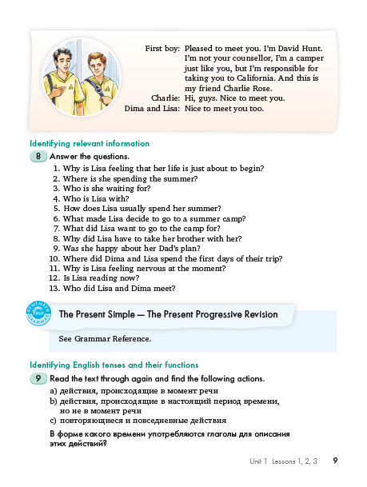
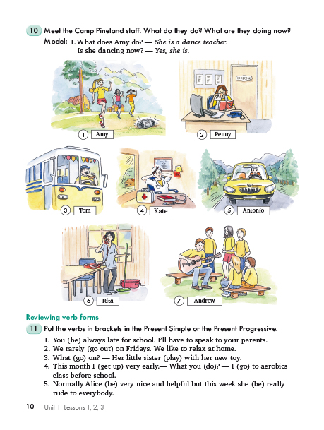
Повторение как основа автономности

Slide 26
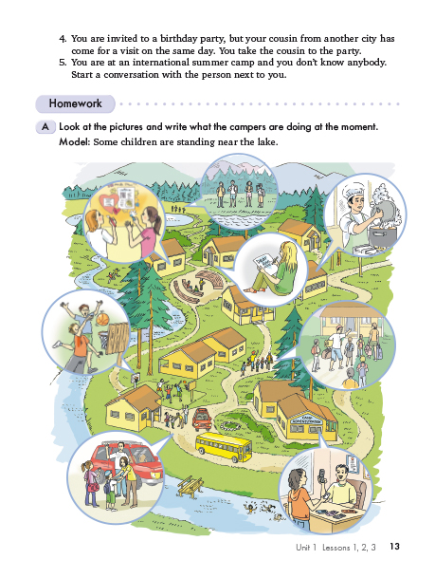
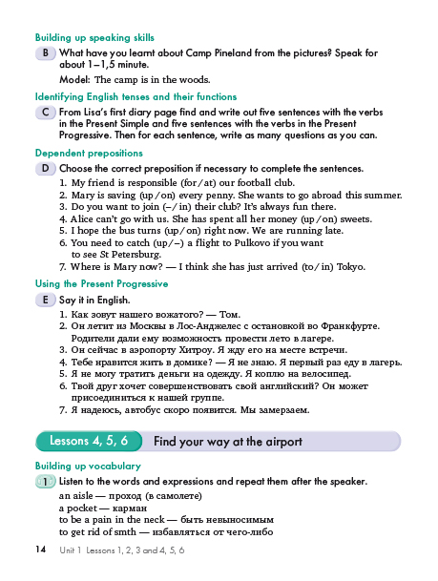

Slide 27
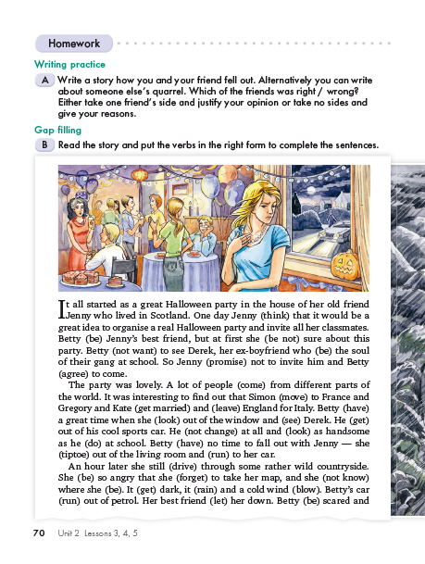
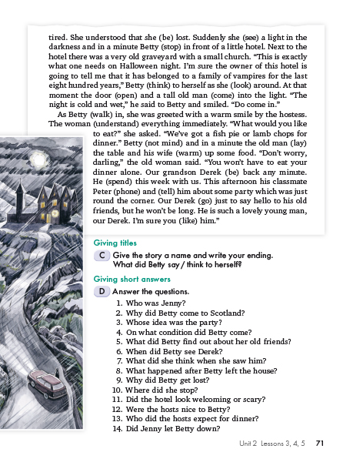

Slide 28

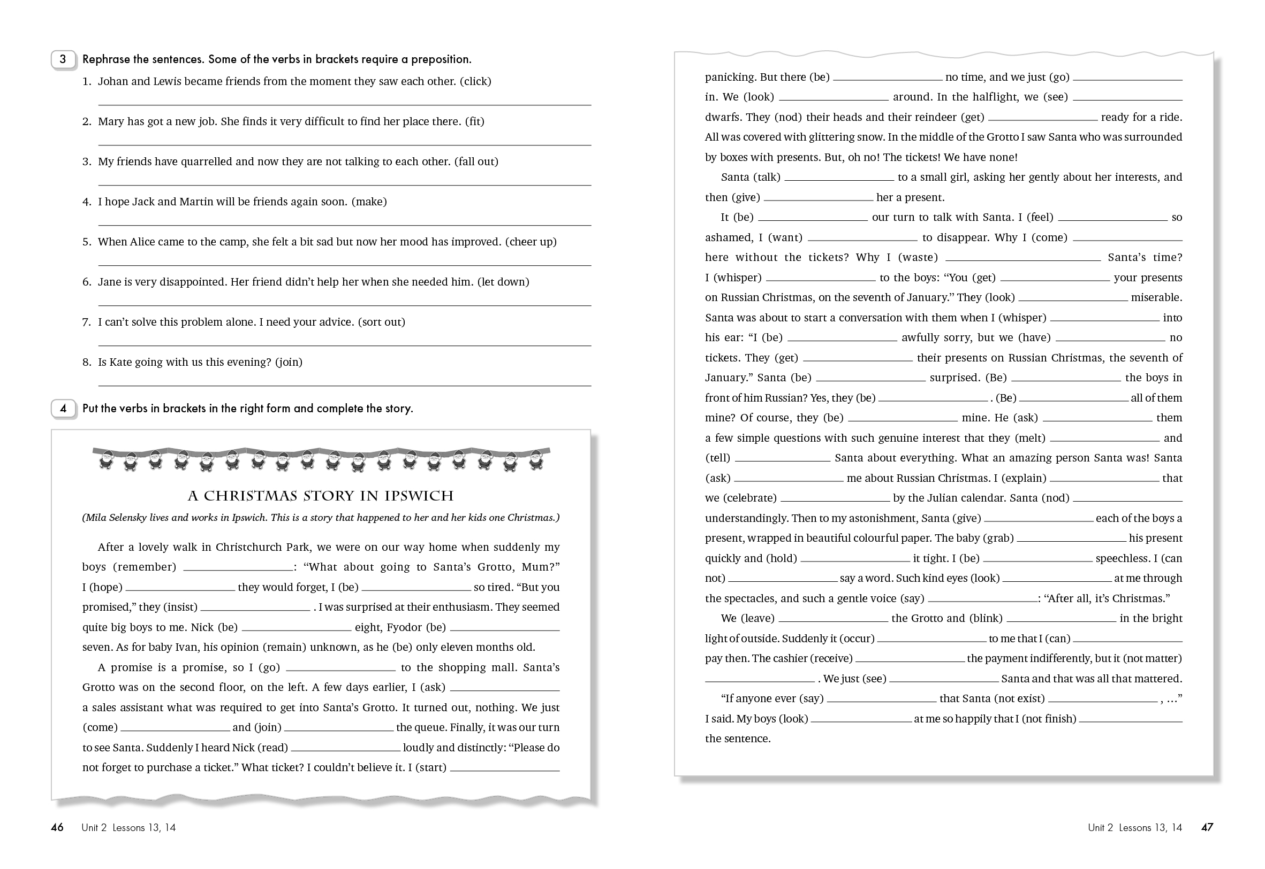
На каждый слайд по развороту
10 класс РАБОЧАЧ ТЕТРАДЬ № 1 стр 46-47, 49-50

Slide 29

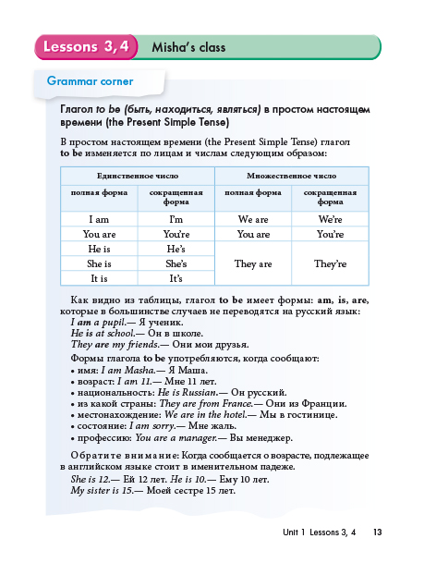
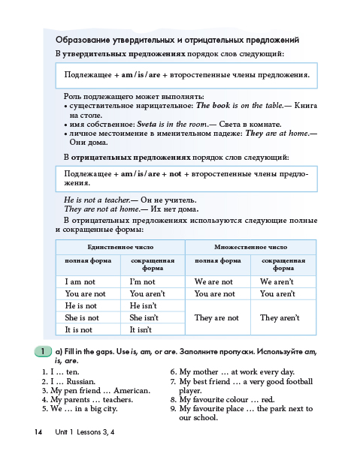

Slide 30
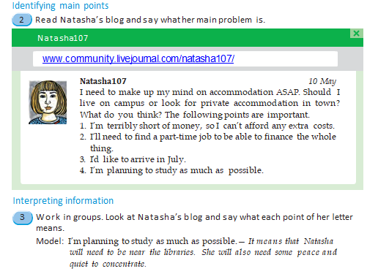
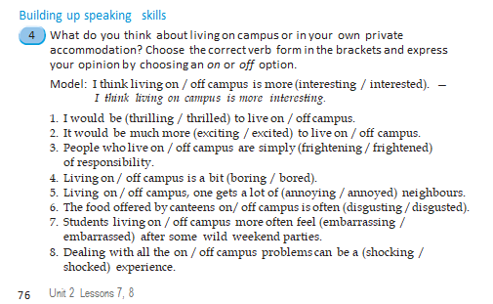
Методика

Slide 31
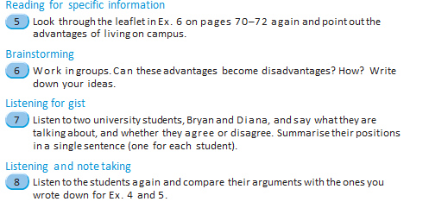
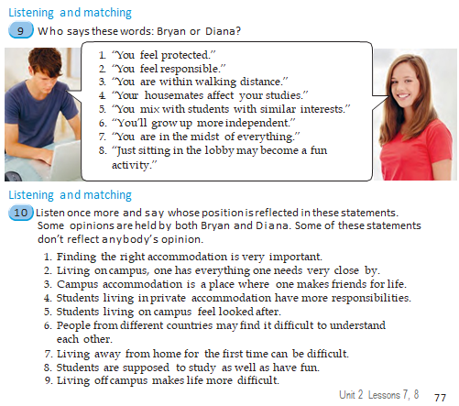

Slide 32
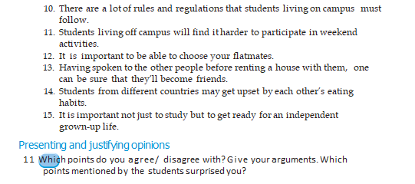
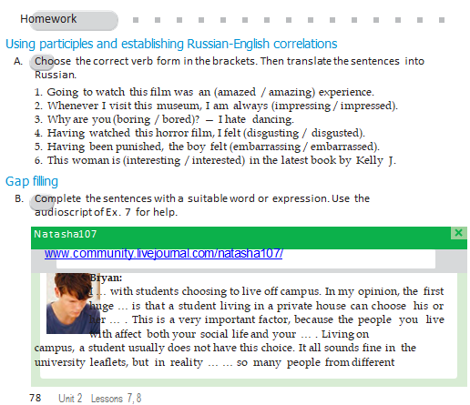

Slide 33
Список использованной Литературы
1. Л.С. Выготский Мышление и Речь
2. И.А. Зимняя Психология обучения неродному языку
3. И.А. Зимняя Предметный анализ текста как продукта говорения // Смысловое восприятие речевого сообщения

Slide 34

Наши социальные сети

